Slide 1
CHƯƠNG 6 (Tiếp)
LUYỆN TẬP
Giảng viên: Triệu Thu Hương

Slide 2
Nội dung
Bài tập về lớp và đối tượng
Bài tập về kế thừa và đa hình
Q&A

Slide 3
Luyện tập
Bài 1: Người ta cần quản lý thông tin về thành phố của các quốc gia. Mỗi quốc gia người ta cần quản lý các thông tin: tên quốc gia, vị trí địa lý, tên thủ đô, số thành phố trực thuộc quốc gia. Với mỗi thành phố người ta quản lý các thông tin như: tên thành phố, vị trí địa lý, số dân. Hệ thống cho phép nhập vào thông tin quốc gia, thông tin thành phố và cũng cho phép hiển thị các thông tin khi cần thiết, tìm kiếm tên thủ đô của quốc gia. Hãy phân tích bài toán và cho biết các lớp đối tượng cần xây dựng cùng thuộc tính và phương thức của chúng.

Slide 4
Hướng dẫn bài 1
Lớp đối tượng quốc gia:
  Thuộc tính:
    Tên quốc gia
    Vị trí địa lý
    Tên thủ đô
    Danh sách thành phố trực thuộc quốc gia
  Phương thức:
    Thêm thông tin quốc gia
    Hiển thị thông tin quốc gia
    Hiển thị thông tin thủ đô của quốc gia

Slide 5
Lớp đối tượng thành phố:
  Thuộc tính:
    Tên thành phố
    Vị trí địa lý
    Số dân
  Phương thức:
    Nhập thông tin thành phố
    Hiển thị thông tin thành phố

Slide 6
Bài 2: Người ta quản lý thông tin công dần gồm các thông tin họ tên, ngày sinh, giới tính, địa chỉ, số chứng minh. Bộ phận quản lý đăng ký kết hôn luôn cần xác định điều kiện kết hôn của hai công dân bất kỳ ( giả sử điều kiện kết hôn là: không cùng giới tính, nam từ 20 tuổi, nữ từ 18 tuổi trở nên, tình trạng hồn nhân là độc thân). Hãy xác định các thuộc tính và phương thức cần xây dựng cho lớp công_ dân_kết_hôn để đáp ứng chức năng của bộ phận quản lý đăng ký kết hôn

Slide 7
Hướng dẫn bài 2
Lớp đối tượng công dân gồm:
  Thuộc tính
    Họ tên
    Ngày sinh
    Giới tính
    Địa chỉ
    Số chứng minh
    Tình trạng hôn nhân
  Phương thức
    Thêm thông tin công dân
    Hiển thị thông tin công dân
    Tính tuổi công dân
    Kiểm tra điều kiện kết hôn

Slide 8
Bài 3: Để bảo vệ độc lập chủ quyền và lãnh thổ quốc gia, hàng năm các quốc gia đều duy trình công việc triệu tập các công dân nam giới tuổi từ 18-25 nhập ngũ nếu không đang theo học tại các trường địa học, cao đẳng, trung học chuyên nghiệp và hội đủ điều kiện về sức khỏe (sứ khỏe tốt). Hãy xác định lớp đối tượng cần xây dựng gồm những thuộc tính và những phương thức cần thiết nào để có thể xác định điều kiện nhập ngũ từ đó đưa ra giấy báo nhập ngũ

Slide 9
Hướng dẫn bài 3
Lớp đối tượng công dân gồm:
  Thuộc tính
    Họ tên
    Ngày sinh
    Giới tính
    Địa chỉ
    Số chứng minh
    Tình trạng sức khỏe
    Tình trạng học tập
  Phương thức
    Thêm thông tin công dân
    Hiển thị thông tin công dân
    Tính tuổi công dân
    Kiểm tra điều kiện nhập ngũ

Slide 10
Bài tập 4
Tạo lớp có tên là SoHoc gồm các thuộc tính và phương thức sau:
  Thuộc tính
    number 1, number 2
  Phương thức
    inputInfo(): dùng để nhập 2 số number1, number2
    printInfo(): dùng để hiển thị number1, number2
    addition(): dùng để cộng number1, number2
    subtract(): dùng để trừ number1, number2
    multi(): dùng để nhân number1, number2
    division(): dùng để chia number1, number2

Slide 11
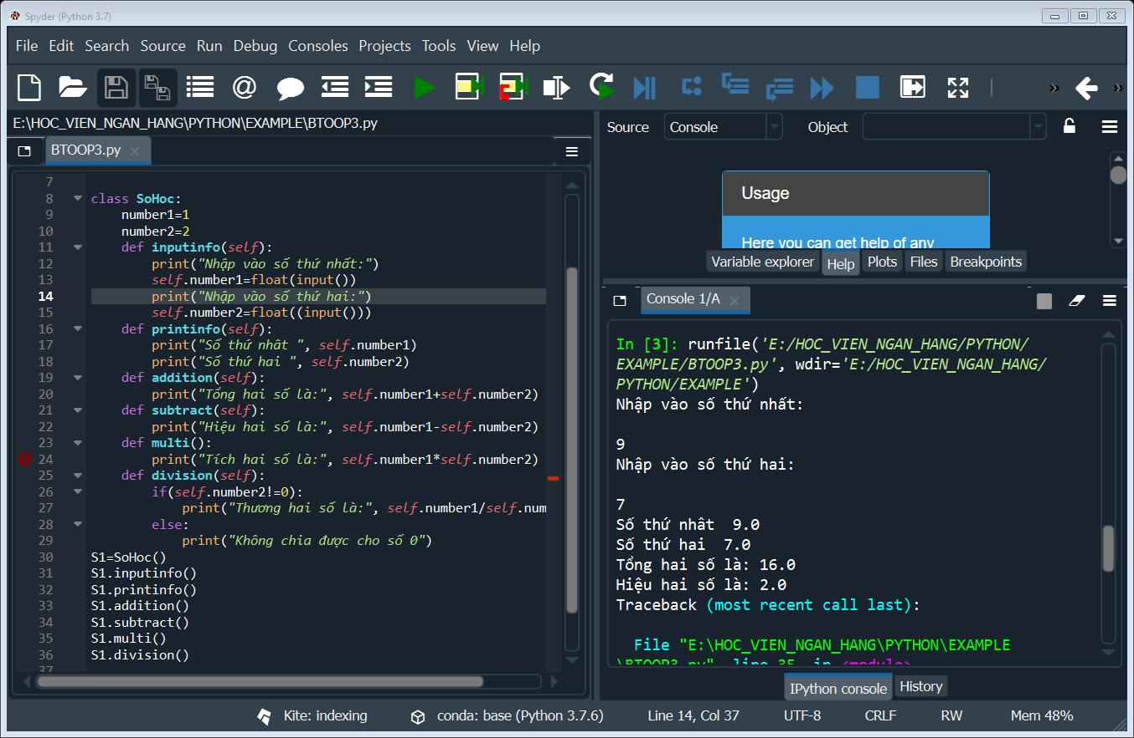
Code bài 4

Slide 12
Bài 5
Viết Class Nhân viên gồm các thuộc tính:
  Tên, Tuổi, Địa chỉ, Tiền lương, Tổng số giờ làm
Viết các phương thức:
  Khởi tạo
  Inputinfo(): nhập thông tin
  Printinfo(): in ra thông tin nhân viên
  tinhThuong: Tính toán và trả về số tiền thưởng của nhân viên theo công thức sau:
    Nếu tổng số giờ làm của nhân viên>=200 thì thưởng lương *20%
    Nếu tổng số giờ làm của nhân viên <200 và >=100 thì thưởng=lương*10%
    Nếu tổng số giờ làm của nhân viên <100 thì thưởng =0

Slide 13
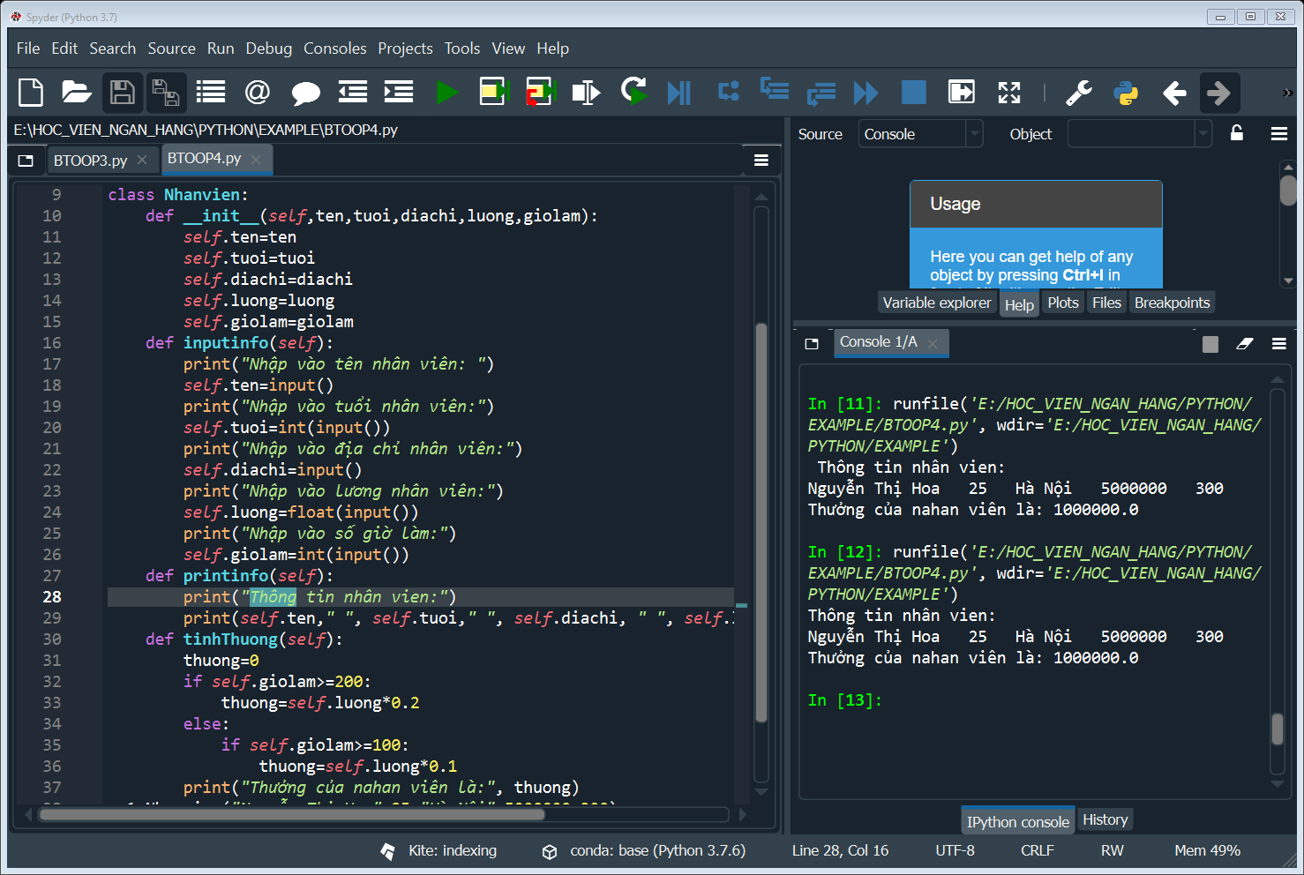
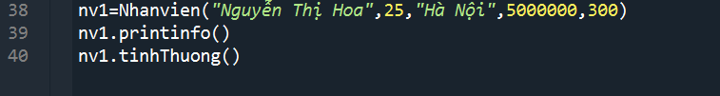
Code bài 5

Slide 14
Bài 6
Một trường đại học cần quản lý thông tin của sinh viên gồm: Mã sinh viên, Họ và tên, Lớp, Điểm trung bình.
Xây dựng lớp danh sách sinh viên gồm: hàm tạo, hàm hủy, các phương thức nhập, in, sắp xếp danh sách sinh viên theo điểm trung bình giảm dần, tìm sinh viên theo mã sinh viên không tìm thấy thì hiển thị thông báo, tìm thấy thì trả về vị trí tìm thấy.

Slide 15
Hướng dẫn bài 6
- Sử dụng cú pháp khai báo lớp
- Xác định phạm vi truy cập cho các thành phần của lớp: thông thường các thuộc tính thuộc phạm vi private, các phương thức thuộc phạm vi public, các thuộc tính cho phép kế thừa.
- Xác định các lớp cần xây dựng: lớp sinh viên, lớp danh sách sinh viên.
- Xác định kiểu dữ liệu của thuộc tính cho lớp sinh viên: họ và tên, mã sinh viên, lớp, điểm trung bình
- Xác định các phương thức và kiểu dữ liệu trả về của phương thức: nhập thông tin sinh viên, hiển thị thông tin sinh viên, trả về mã sinh viên, trả về họ tên, trả về lớp, trả về điểm trung bình
- Xác định kiểu dữ liệu của thuộc tính cho lớp danh sách sinh viên: số sinh viên, mảng chứa các sinh viên.
- Xác định các phương thức và kiểu dữ liệu trả về của các phương thức: nhập danh sách sinh viên, in danh sách sinh viên, sắp xếp danh sách sinh viên, tìm kiếm thông tin sinh viên.

Slide 16
Bài 7: Viết chương trình có sử dụng lớp Congdan gồm các thuộc tính Họ đệm, tên, tuổi. Lớp Xe gồm các thuộc tính nhãn hiệu, tốc độ. (Các thuộc tính đều có tính chất private). Mỗi lớp đều có hàm tạo. Phương thức hiển thị. Viết hàm kiểm tra xem một công dân bất kỳ có đủ điều kiện lái một chiếc xe hay không. Điều kiện: nếu công dân nhỏ hơn 18 tuổi thì không được lái xe, công dân >=18 tuổi và <50 tuổi thì được lái mọi loại xe, công dân >=50 tuổi thì chỉ được lái xe tốc độ <150 phân khối.
Bài 8: Viết chương trình có sử dụng lớp Hanghoa gồm các thuộc tính Mã hàng, tên hàng, đơn giá, số lượng (các thuộc tính có tính chất private). Hàm tạo, phương thức tính thành tiền cho mỗi mặt hàng (thành tiền = số lượng x đơn giá), phương thức hiển thị hiển thị đầy đủ thông tin cho mỗi mặt hàng. Viết hàm bạn so sánh giá của hai mặt hàng bất kỳ.

Slide 17
Hướng dẫn bài 7
Xây dựng lớp Xe gồm các thông tin
  Nhãn hiệu, tốc độ
  Hàm tạo với tham số nhãn hiệu, tốc độ
  Phương thức hiển thị
Xây dựng lớp Congdan gồm các thông tin
  Hodem, ten, tuoi
  Hàm tạo với 3 tham số thuộc tính
  Phương thức hiển thị
  Phương thức kiểm tra với tham số là đối tượng xe cụ thể được truyền vào.
Khai báo một xe, khai báo một công dân, hiển thị thông tin công dân, hiển thị kết quả kiểm tra công dân có được phép lái xe đã khai báo hay không?

Slide 18
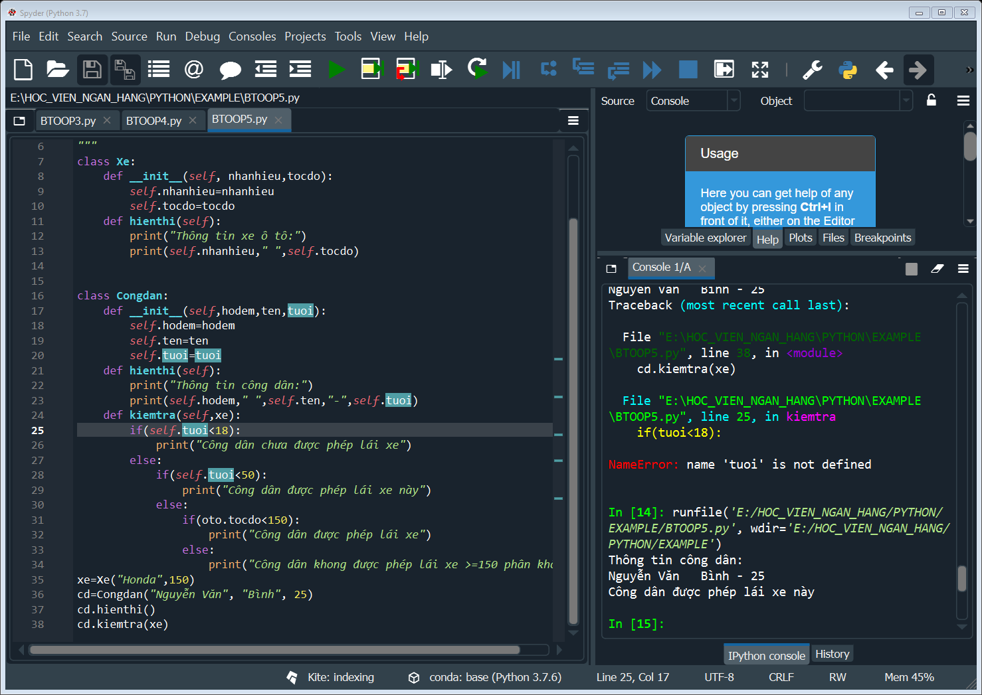
Code bài 7

Slide 19
Bài 9
Viết một lớp Python có tên là Sinh viên với hai thuộc tính student_id, student_name. Thêm một thuộc tính mới student_class và hiển thị toàn bộ thuộc tính và các giá trị của lớp. Sau đó, loại bỏ thuộc tính student_name và hiển thị toàn bộ thuộc tính với các giá trị.

Slide 20
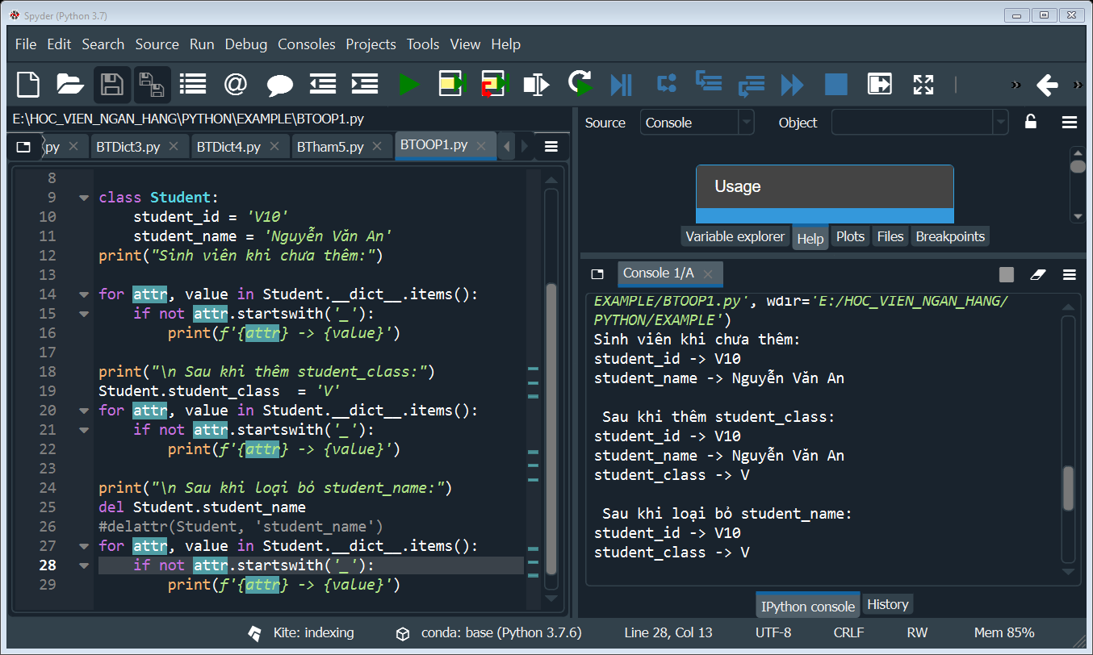
Code bài 9

Slide 21
Bài 10
Viết một lớp Python có tên là Student với hai thuộc tính student_name, mark. Sửa đổi các giá trị thuộc tính của lớp đã chovà in các giá trị ban đầu và đã sửa đổi của các thuộc tính.

Slide 22
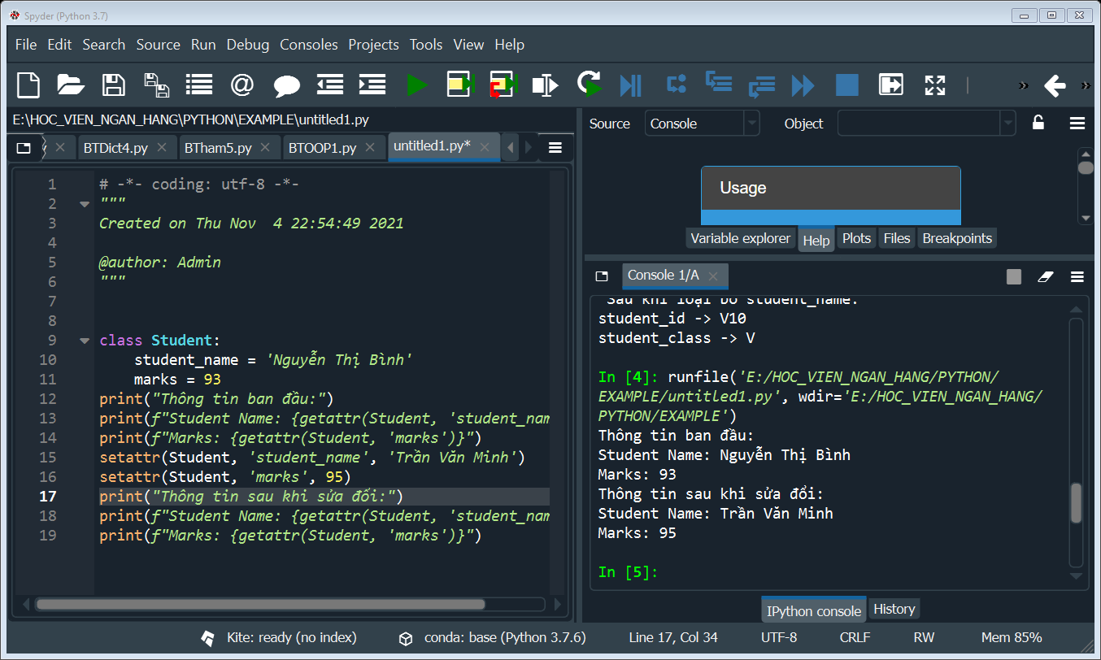
Code bài 10

Slide 23
Bài 11
Xây dựng lớp Véc tơ có các thành phần sau:
  Các thuộc tính:
    Hoành độ đầu
    Tung độ đầu
    Hoành độ cuối
    Tung độ cuối
  Các phương thức
    Kiểm tra hai véc tơ có bằng nhau không?
    Tính có giữa hai véc tơ
    Tính module của hai véc tơ
    Kiểm tra hai véc tơ có cùng phương không?
    Cộng hai véc tơ
    Trừ hai véc tơ
    Nhân hai véc tơ

Slide 24
Bài 12
Mô phỏng sự hoạt động của một chiếc đèn pin. Với hai nhóm đối tượng cơ bản là Đèn (FlashLamp) và Pin (Battery). Đối tượng pin mang trong mình thông tin trạng thái năng lượng, đối tượng đèn sử dụng một đối tượng pin để cung cấp năng lượng cho hoạt động chiếu sang.
Môt ả chi tiết cho các đối tượng đèn pin như sau:
  Đối tượng Đèn (FlashLamp):
    Status: thuộc tính thể hiện trạng thái của đèn (bật hay tắt)
    Battery: thuộc tính thể hiện pin của đèn
    FlahLamp(): hàm tạo
    setBattery(Battery): lặp pin cho đèn
    getBatteryInfo(): lấy thông tin pin của đèn
    TurnOn():bật đèn
    TurnOff: tắt đèn

Slide 25
  Đối tượng Pin(Battery):
    Energy(): thuộc tính thể hiện năng lượng của pin
    Battery(): hàm tạo
    setEnergy(): phương thức sạc pin
    getEnergy(): phương thức lấy năng lượng pin
    Decrease Enegry(): phương thức tiêu hao năng lượng pin()

Slide 26
Hướng dẫn bài 12
Xây dựng lớp Pin (Battery) với các thuộc tính và các phương thức đã cho như trong bài trên. Trong đó
  Thuộc tính energy: thể hiện năng lượng Pin
  Hàm tạo Battery(): khởi tạo giá trị năng lượng Pin( energy) là 10
  setEnergy(energy): Thiết đặt lại giá trị mới cho pi (thực hiện việc sạc pin)
  getEnergy(): Trả về thông tin năng lượng pin đang có
  decreaseEnergy(): mỗi lần Pin được sử dụng, năng lượng của Pin sẽ giảm đi 2 đơn vị.
Xây dựng lớp FlashLamp với các thuộc tính và phương thức như trong sơ đồ trên. Trong đó:
  Thuộc tính status: trạng thái đèn, nếu status=true tức đèn được bật, ngược lại đèn tắt.
  Thuộc tính battery: đối tượng Battery() là pin của đèn

Slide 27
Hướng dẫn bài 12
  Hàm tạo FlashLamp(): khởi tạo trạng thái đèn tắt và chưa có pin.
Các phương thức:
  setBattery(b): nạp pin cho đèn, b là đối tượng lớp Battery()
  getBatteryInfo(): lấy về năng lượng Pin của đèn
  turnOn(): Chuyển trạng thái đèn là true. In ra thông tin đèn có sán hay không (năng lượng >0 là sang)
  turnOff(): Chuyển trạng thái đèn là false. In ra thông tin: Đèn tắt.
Xây dựng lớp TestFlashLamp chứa phương thức main() với kịch bản như sau:
  Tạo một đối tượng Battery
  Tạo một đội tượng FlashLamp
  Lắp in cho đèn
  Bật và tắt đèn pin 10 lần
  Hiển thị ra màn hình mức năng lượng còn lại trong pin

Slide 28
Bài 13
Hệ thống quản lý sản phẩm
  Tạo một lớp Product bao gồm các thuộc tính và phương thức sau:
    Name
    Descirption
    Price// 0<Price<100
    Listrate//đánh giá của người dùng,
    Viewinfo()//hiển thị tên, giá, và mô tả về sản phẩm
  Tạo lớp Shop gồm các thuộc tính và phương thức sau:
    List ProducList //lưu danh sách các sản phẩm của shop
    addProduct()//yêu cầu người dungf nhập thông tin sản phẩm rồi lưu vào ProductLisst
    removeProduct()//yêu cầu người dung nhập vào tên sản phẩm sau đó tìm và só sản phẩm có tên tương ứng trong ProductList

Slide 29
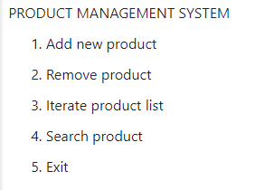
Bài 13
Hệ thống quản lý sản phẩm
    iterateProductList()//hiển thị sản phẩm trong ProductLisst
    SearchPoduct()//yêu cầu người dung nhập vào 2 số, sau đó tìm và hiển thị thông tin của những phản phảm có giá thuộc khoảng hai số.
  Tạo menu như sau:

Slide 30
Tài liệu tham khảo
Code python Programming, Wesley J.Chun, Prentice Hall PTR, 2000
Fundamentals of Python Programming, Richard L. Halterman Sothern Adventis University, 2018
Python Notes for Professionals, GoalKicker.com, Free Programming Books
https://quantrimang.com/hon-100-bai-tap-python-co-loi-giai-code-mau-142456
https://openplanning.net/11377/python
https://viettuts.vn/python-string
https://erlerobotics.gitbooks.io/erle-robotics-learning-python-gitbook- free/ content/ lists/ exercises_list_and_dictionaries.html
https://www.w3resource.com/python-exercises/class-exercises/python-class-basic-1-exercise-10.php
https://v1study.com/python-bai-tap-bai-tap-phan-class.html

Slide 31


